Slide 1
ĐỒ ÁN 2 KIỂM THỬ WEBSITE BÁN ĐỒ CHƠI KIDSLAND
Giảng viên: T.S Đào Anh Hiển
SV thực hiện: Phạm Thị Hồng Thơm
KHOA CNTT
TRƯỜNG ĐẠI HỌC SPKT HƯNG YÊN

Slide 2
Nội dung
1. Tổng quan về trang web
2. Test plan
3. Kiểm thử chức năng
4. Kiểm thử giao diện
5. Kiểm thử hiệu năng
6.Katalon
7. Jmeter

Slide 3
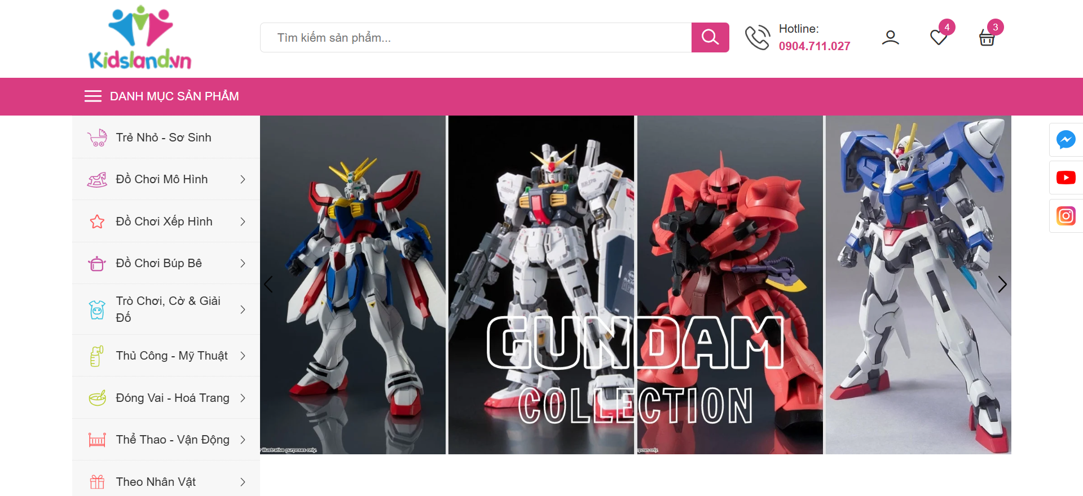
1. Tổng quan trang web
Trang chủ

Slide 4
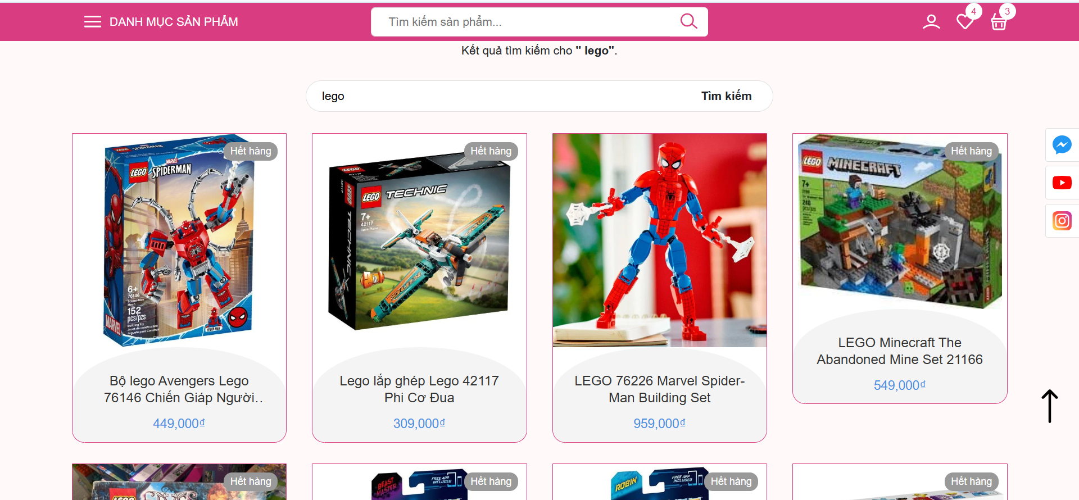
1. Tổng quan trang web
Trang tìm kiếm

Slide 5
2.Test plan
Milestone | Deliverables | Duration | Start Date | End Date
Xác định môi trường và công cụ kiểm thử | Công cụ đã được cài đặt | 1 ngày | 01/12/2024 | 01/12/2024
Mô tả các chức năng website | Tài liệu phân tích và yêu cầu kiểm thử | 2 ngày | 02/12/2024 | 03/12/2024
Viết Test Plan | Tài liệu Test Plan | 2 ngày | 04/12/2024 | 05/12/2024
Lập kế hoạch kiểm thử | Tài liệu Test Plan | 2 ngày | 06/12/2024 | 07/12/2024
Xem lại các tài liệu | Tài liệu Tes Plan | 2 ngày | 08/12/2024 | 09/12/2024
Thiết kế các testcase | Tài liệu Testcase | 1 ngày | 10/12/2024 | 10/12/2024
Viết các testcase | Tài liệu Testcase | 14 ngày | 11/12/2024 | 24/12/2024
Xem lại các testcase | Tài liệu Testcase | 1 ngày | 25/12/2024 | 25/12/2024
Thực thi các testcase | Các script và report của công cụ | 5 ngày | 26/12/2024 | 30/12/2024
Ghi nhận và đánh giá kết quả kiểm thử | Tài liệu Testcase | 3 ngày | 31/12/2024 | 02/01/2025
Lịch trình công việc

Slide 6
2.Test plan
Hoạt động | Công cụ | Nhà cung cấp | Phiên bản
Quản lý Test Case | Microsoft Office Excel | Microsoft | 2016
Quản lý Test Plan | Microsoft Office Word | Microsoft | 2016
Kiểm thử giao diện và chức năng | Katalon Studio | Katalon LLC | 9.7.2
Kiểm thử hiệu năng | Jmeter | Apache Software | 5.6.3
Công cụ kiểm thử

Slide 7
3.Kiểm thử chức năng
Mã Testcase | [DangNhap-11]
Tên Testcase | Kiểm tra đăng nhập không thành công khi nhập sai mật khẩu
Điều kiện trước | Người dùng đã đăng ký tài khoản và chưa dăng nhập
Các bước thực hiện | 1. Truy cập vào website https://kidsland.vn/ 2. Chọn chức năng Đăng nhập 3. Nhập email "phamthom249@gmail.com" 4. Nhập mật khẩu "thom9999" 5. Nhấn "Đăng nhập"
Kết quả mong muốn | 1. Truy cập thành công vào website Kidsland 2. Hiển thị giao diện chức năng đăng nhập 5. Hiển thị thông báo lỗi “Thông tin đăng nhập không hợp lệ.”
Kết quả thực tế | 1. Truy cập thành công vào website Kidsland 2. Hiển thị giao diện chức năng đăng nhập 5. Hiển thị thông báo lỗi “Thông tin đăng nhập không hợp lệ.”
Trạng thái | Pass
Chức năng đăng nhập

Slide 8
4.Kiểm thử giao diện
Mã Testcase | [DangNhap-1]
Tên Testcase | Kiểm tra các trường nhập liệu
Điều kiện trước | Truy cập vào được website Kidsland
Các bước thực hiện | 1. Truy cập vào website https://kidsland.vn/ 2. Nhấn chọn chức năng đăng nhập 3. Quan sát font chữ
Kết quả mong muốn | 1. Truy cập thành công vào website Kidsland2. 2. Hiển thị giao diện đăng nhập 3. Trường email và mật khẩu hiển thị đầy đủ, rõ ràng và có mô tả. Font chữ font-family: Arial, sans-serif; color: rgb(0, 0, 0); font-size: 16px; font-weight: 400
Kết quả mong muốn | 1. Truy cập thành công vào website Kidsland2. 2. Hiển thị giao diện đăng nhập 3. Trường email và mật khẩu hiển thị đầy đủ, rõ ràng và có mô tả. Font chữ font-family: Arial, sans-serif; color: rgb(0, 0, 0); font-size: 16px; font-weight: 400
Trạng thái | Pass
Chức năng đăng nhập

Slide 9
5.Kiểm thử hiệu năng
Mã Testcase | [DangNhap-18]
Tên Testcase | Kiểm tra hiệu năng với 50 người dùng đồng thời
Điều kiện trước | Trang web hoạt động bình thường
Các bước thực hiện | 1. Mở Jmeter 2. Tạo Thread Group, nhập user: 50, seconds: 1s, loop count: 1 3. Tạo HTTP request, server name: www.kidsland.vn, POST, path: /account/login 4. Thêm View Result Tree, Summary Report 5. Nhấn Run
Kết quả mong muốn | Hệ thống chịu tải tốt với 50 người dùng Thời gian phản hồi trung bình < 2 giây Tỷ lệ lỗi < 1%
Kết quả thực tế | Hệ thống chịu tải tốt với 50 người dùng Thời gian phản hồi trung bình < 2 giây Tỷ lệ lỗi < 1%
Trạng thái | Pass
Chức năng đăng nhập

Slide 10

6.Katalon
Katalon Studio là một công cụ tự động hóa kiểm thử miễn phí, hỗ trợ kiểm thử chức năng và giao diện người dùng trên nhiều nền tảng như web, ứng dụng di động, và API.

Slide 11
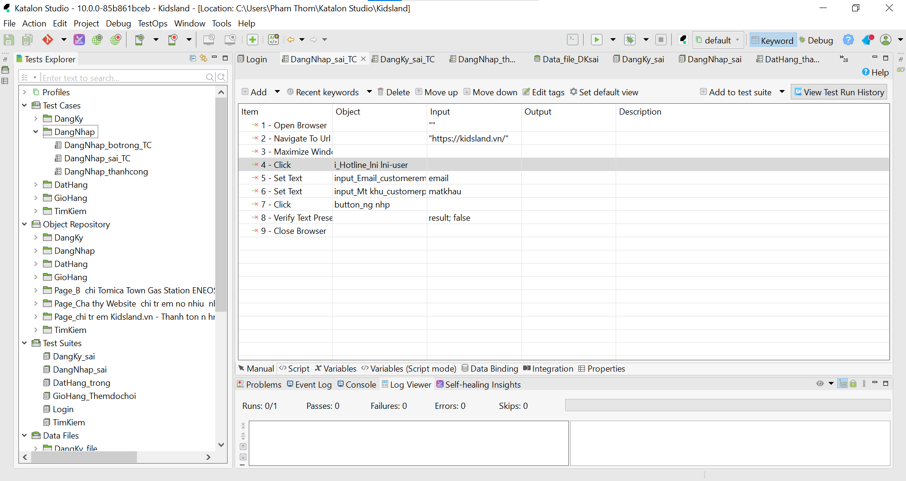
6.Katalon
Test script (Manual) chức năng đăng nhập

Slide 12

7. Jmeter
Apache JMeter là một công cụ mã nguồn mở mạnh mẽ dành cho kiểm thử hiệu năng, được phát triển bởi Apache Software Foundation. Nó được sử dụng để đo lường và phân tích hiệu năng của ứng dụng web và dịch vụ.

Slide 13
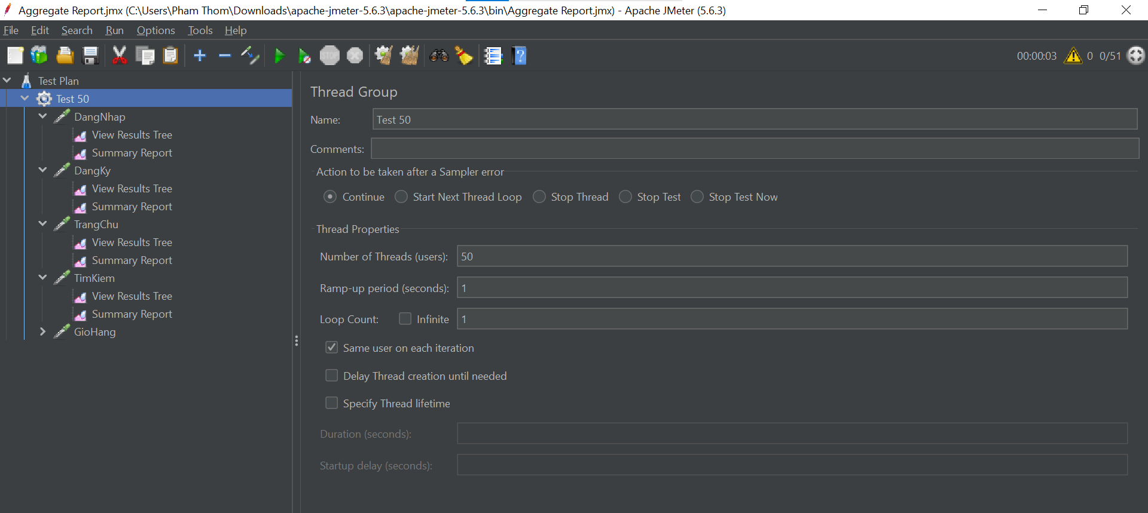
7. Jmeter
Thực thi kiểm thử hiệu năng load test 50 người dùng

